Slide 1
الذكاء العاطفي
يعد مفهوم الذكاء العاطفي من المفاهيم الحديثة
اول من اطلق هذا المصطلح هو سالوفي وماير إلا أن الفضل في انتشار هذا المفهوم هو لدانيل قولمان بكتابة لماذا الذكاء العاطفي أفضل من الذكاء العقلي

Slide 2
الذكاء العاطفي
قدرة المرء على التعامل الايجابي مع نفسه ومع الاخرين بما يحقق أكبر قدر من السعادة له ولمن حوله
مما يميز الذكاء العاطفي أنه أقل درجة من حيث الوراثه الجينية مما يعطي الفرصة للوالدين والمربين لتنميته .
مكونات الذكاء العاطفي :
1- التعرف على الانفعالات2 –توظيف الانفعالات 3-فهم الانفعالات 4-ادارة الانفعالات

Slide 3
مكونات الذكاء العاطفي
التعرف على الانفعالات :
لديه القدرة على التعرف على انفعالات الذات -الوعي بالأحاسيس الداخلية .
لديه القدرة على التعبير عن مشاعره تجاه الاخرين يعكس انفعالاته بشكل دقيق وتبدو واضحة على ملامح وجهه وبدنه مثل انفعال الغضب (قد يظهر البعض انفعالات محايدة –أو يبدل انفعالاته ).
لديه القدرة على معرفة مايشعر به الاخرون.
أن عجز الوصلات العصبية التي تقع في الجهة الامامية اليمنى من الدماغ تجعل بعض الاشخاص غير قادرين على فهم الانفعالات المصاحبه للكلمة مثل كلمة شكراً بود –وكلمة شكرا باستياء .

Slide 4
تابع مكونات الذكاء العاطفي
توظيف الانفعالات : لديه القدره على توظيف الانفعالات بطريقة تسهم في زيادة التركيز في الموقف المهم .
استخدام انفعالاته
فهم الانفعالات : القدرة على فهم اسباب الانفعالات وكيفية تطورها .
القدرة على فهم الانفعالات المستقبلية .
ادارة الانفعالات :هي القدرة على تصريف انفعالاتنا بطريقة بناءة بحيث لا يؤدي الى ايذاء الذات أو الاخرين .
لديه القدرة على اظهار انفعالات لا يشعر بها اصلاً.
لديه القدرة على اخفاء انفعالاته عندما يكون اظهارها لا يناسب الموقف .
لديه القدرة على استثارة انفعالات الاخرين .

Slide 5
للأهمية
أن رؤية وجه مسرور يثير فينا السرور والسعادة .
اننا نقلد حركات الشخص المقابل دون أن نشعر .
أن الاناث لديهم قدرة على التعاطف أكثر من الذكور .
أن التواصل البصري بين الاشخاص اثناء الحديث يشير الى تقبل كل منهم للأخر .
تأكدي في حال الكذب يميل الشخص الى اظهار انفعال واضح على صوته ووجهه.

Slide 6
للأهمية
عند محاولة تنبيه الطفل الى ما قام بفعله استخدمي عبارة
( انظر كيف جعلت هذا الطفل حزيناً بدلاً من قول لماذا ضربت الطفل )
أن مهارات الذكاء العاطفي تبدأ بالتشكل في مرحلة الرضاعة .مثل رسائل الابتسام بين الام والرضيع.
أن الاوقات التي يقضيها الرضيع في حضن الام هي التي ينمو فيها دماغ وتتطور الحواس.
أن الاشارات الانفعالية غير السارة كالخوف والغضب أقوى لدى الانسان من الاشارات الايجابية كالفرح والسرور لحمايته في المواقف المختلفة .

Slide 7
الجهاز اللمبي

Slide 8
الجهاز اللمبي

Slide 9
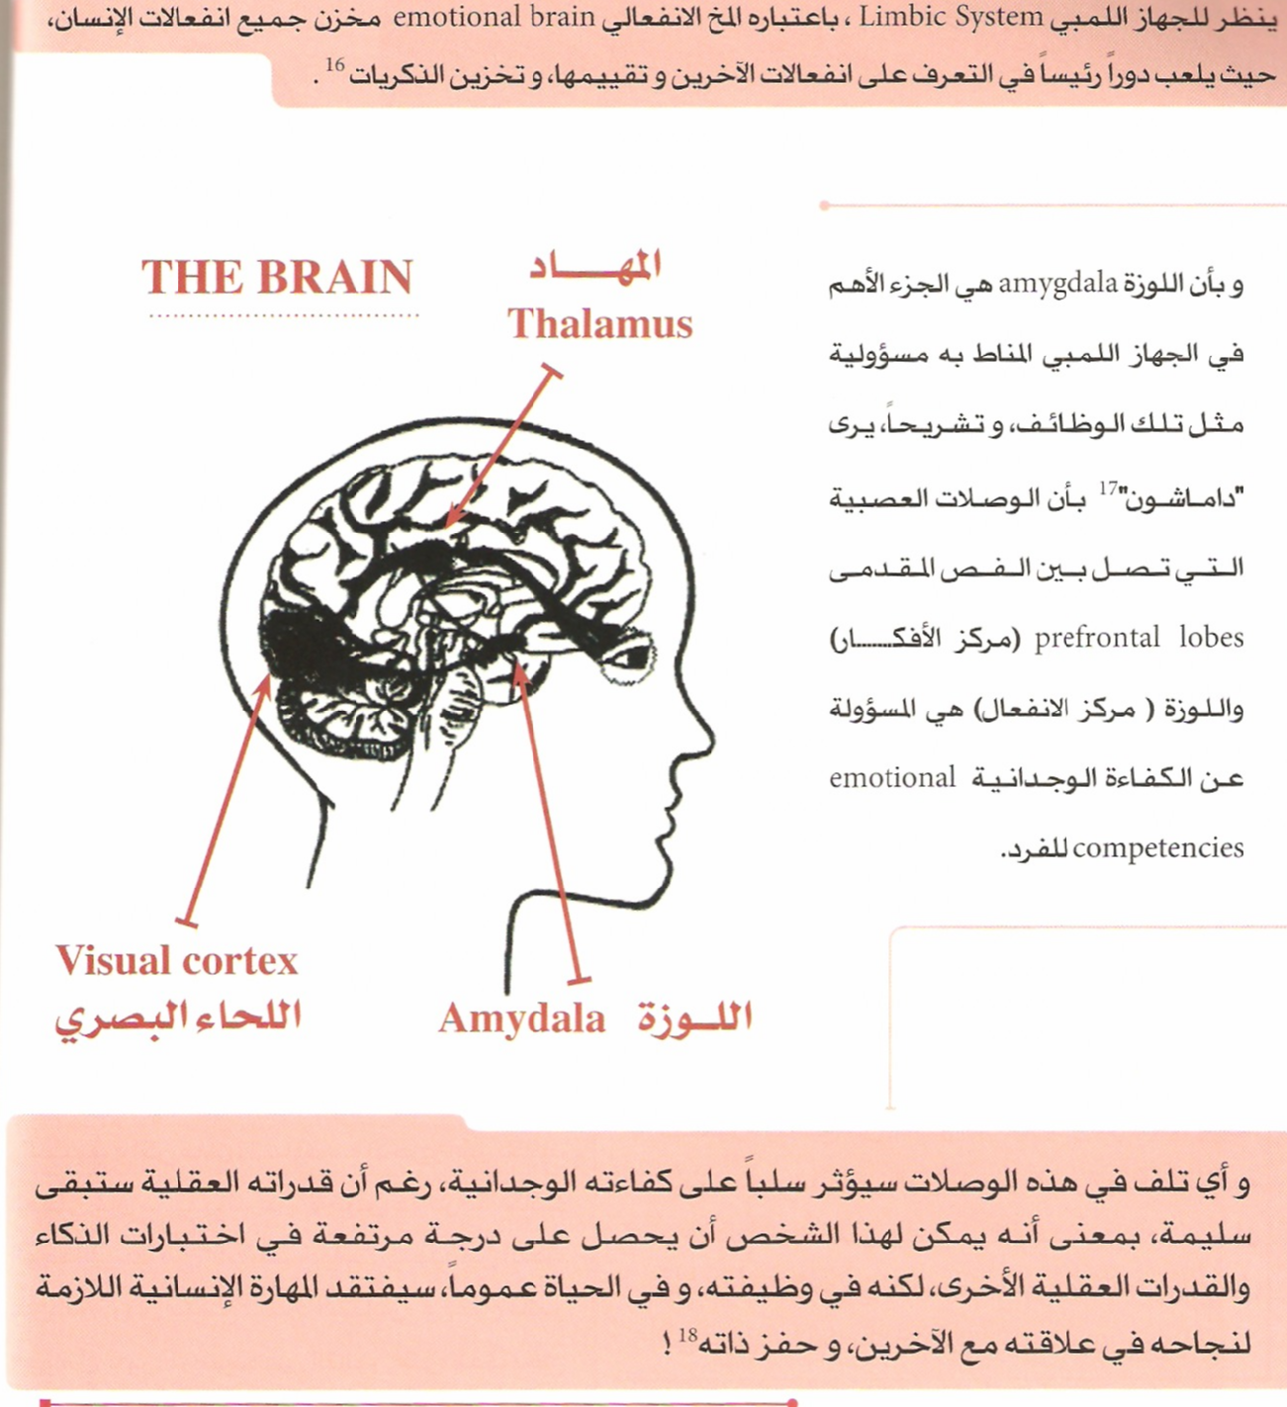

Slide 10
كيف نفسر ميلنا تجاه اشخاص معينين بينما ننفر من البعض الاخر ؟
وجد في الدماغ منطقة اسمها الجهاز اللمبي وهي تخزن الاحداث والمشاعر التي نمر بها ، وعندما نلتقي بأشخاص ننسجم معهم وتمتلئ نفوسنا بمشاعر ايجابية اثناء التعامل معهم يخزن الجهاز اللمبي حركات هؤلاء الاشخاص وتعابير وجوههم وطريقتهم في الكلام وتخزن معها مشاعرنا بالسرور والارتياح.
وحينما نقابل شخص لأول مرة تشبه حركاته وتعابيره الاشخاص الذين نرتاح لهم تذهب الصورة مباشرة الى الجهاز اللمبي حيث تجرى عملية مقارنة بين الصورتين فيتولد هذا الشعور والعكس صحيح.

Slide 11
الاطفال ذو تقمص عاطفي سليم
لديه الكثير من المشاعر للأخرين
حساس نحو احتياجات الاخرين ومشاعرهم
يقرأ لغة الجسد بشكل سليم
يعكس بسرعة تعابير الوجه و يقوم برد فعل مناسب
يشارك الاخرين مشاعرهم
يحدد مشاعر الشخص الاخر

Slide 12
لمحاولة تنمية الذكاء العاطفي لدى الاطفال
1-تفاعل مع طفلك ولاعبه بشكل حقيقي أفضل من اقتناء الالعاب.
2-لا تنعت طفلك بصفة سلبية .
3-تعاطف مع طفلك وعلمه التعاطف.
4-أ ثن عليه عندما يقوم بعمل جيد.
5- أسأل طفلك عن رأيه وعلمه يقول لا بأدب.
6- علم طفلك التفاؤل.

Slide 13
7- اترك له الحريه في أن تكون له طقوس خاصه
8-عزز لديه تقدير الذات
9-علمه الاسترخاء

Slide 14
الازواج الاذكياء عاطفياً
خمس نصائح تساعد الازواج على حل مشاكلهم :
اشتك ولا تلم .
ابدا عباراتك بـ ( أنا )وليس (انت).
قدر مشاعر الطرف الاخر وكن لطيفاً .
كن مباشراً ومحدداً.
لاتراكم المشاعر السلبية .

Slide 15
التفاعل الاجتماعي
التفاعل الاجتماعي :علاقة متبادلة بين فردين أو أكثر يتوقف سلوك كل منهم على الاخر ، يعطي الاول مثيرا للثاني وتكون استجابة الثاني مثيرا للأول.
خصائص التفاعل الاجتماعي :
* أن يكون موجها نحو هدف معين.
*القيام بالادوار المطلوبة
*يعطي التفاعل فرصة للأفراد كي يتميزكل منهم بفرديته.
*اللغة من أهم أشكال التفاعل .

Slide 16
وسائل التفاعل الاجتماعي
وسائل التفاعل الفظية :اللغة تعد اللغة المحدد الاساسي للأتصال ( الصوت –النبرة-السرعة-الالفاظ.....)
وسائل التفاعل غير اللفظية : تعابير الوجة-الابتسام-التلامس
مراحل التفاعل الاجتماعي :
1-التعارف
2-التفاوض والمساومة :الهدف منها تحديد نوع العلاقة تسويق مزايا كل طرف للأخر .
3-التوافق والالتزام :الاقتناع بقيمة الطرف الاخر ومزاياه
4-الاعلان عن العلاقة وتعزيزها لتأكيد نمط العلاقة .

Slide 17
العوامل المؤثرة في التفاعل الاجتماعي
شخصية الافراد المتفاعلين .
الخصائص المشتركة فيما بينهم
التوقعات فيما يخص الدور والعلاقة الاجتماعية .
طبيعة المشكلة التي تواجهها الجماعة وما ينشأعنها من تغير وتتطور في عملية التفاعل .

Slide 18
لغة الجسد
لغة الجسد هي احدى الطرق المهمة والفعالة في التواصل فخلال المواقف المختلفة يتخذ الجسد شكلاً معيناً
-ضجر - ارتباك – عصبية
من الصعب التحكم في لغة الجسد مثل احمرار الوجه –الحركات اللاإرادية
هناك حركات يمكن التحكم فيها مثل النظر الى الساعة -العبث بالقلم أو بالملابس

Slide 19
الاصغاء المستمع الجيد يعتبر متحدثا جيدا
يعد الاصغاء سلوك نشط غير سلبي وهو عبارة عن الاستماع والفهم والتذكر وهو جزء مهم في عملية التواصل مع الاخرين .
يعتقد البعض أن الاصغاء هو السمع ولكن المعنى اللغوي لهذه الكلمة يشير الى محاولة بذل الجهد والانتباه أثناء الاستماع .
مالذي يجعلك مستمع سيئ :
الانشغال والتفكير بالرد.
التفكير بامر أخر.
الاكثار من الاسئلة .
التعالي على الشخص الاخر .
أن تغير موضوع الطرف الاخر .
أن تحاول أنهاء عباراته بشكل مستمر تقصد كذا.....
التملل –الصمت
.

Slide 20
من صفات المصغي الجيد :
يحافظ على التواصل البصري بينه وبين المتكلم ولكن لا يركز بشكل مبالغ فيه حتى لايتضايق الشخص الذي امامه
حيث يعد الاشخاص الذين لايستطيعون ذلك لديهم ضعف في الشخصية .
ينتبه الى المحادثة يسأل اسئلة متعلقة بالموضوع بمعنى وجود حوار متبادل بينهم مثل (ما الذي تتوقع حدوثه –ماذا تعني بذلك )
لا يقاطع الشخص المتحدث.
يوفر التشجيع والدعم للمتحدث مثل ابتسم أومئ برأسك .
حاول أن تضع نفسك مكان الطرف الاخر وتشعر بمايشعر
لخص بعض النقاط التي قالها وأعدها بأسلوب أخر حتى تبين أنك منصت لما قاله الطرف الاخر

Slide 21
التعبير عن التقدير :
هناك شخص نمام وهناك شخص ممل يحدثك عن نفسه وهناك شخص لامع يحدثك عن نفسك
أن يكون التقدير موجزا (لاتطل المديح)
أن يكون صادقا
أن يكون محددا( انت رائع ليس لها معنى )
أن يكون مفيدااستخدم عبارات ايجابية وليست سلبية لقد بهرني ادائك بدل من لا أصدق انك قمتي بذلك

Slide 22
التواصل عن طريق الحواس
يطل الطفل على العالم من خلال حواسه ويختلف الاطفال فيما بينهم في درجة اعتمادهم على حاسة معينة فمثلاً:
هناك اطفال يعتمدون على حاسة اللمس في التواصل (يفضلون الالتصاق –المداعبة – تحريك اليدين والرجلين ).
وهناك اطفال آخرين يعتمدون على حاسة السمع في التواصل مع الاخرين .
لابد من اكتشاف النمط الحسي للطفل حتى نسهل التواصل بين الطفل والعالم الخارجي.
ومن ثم تدريب الطفل على الانماط الاخرى في التواصل

Slide 23
هذا العرض خاص بالاستاذه هالة العنقري مادة التنشئة الاجتماعية محاضرة الذكاء العاطفي

